Slide 1

TRƯỜNG TIỂU HỌC QUANG TRUNG
SÁCH KẾT NỐI TRI THỨC VỚI CUỘC SỐNG – NĂM HỌC 2024 – 2025
TIẾNG VIỆT 4
Ôn tập và đánh giá cuối học kì I (Tiết 5)
Giáo viên: Đỗ Thị Hường

Slide 2

Hãy kể tên các con vật mà em biết.

Slide 3


Slide 4
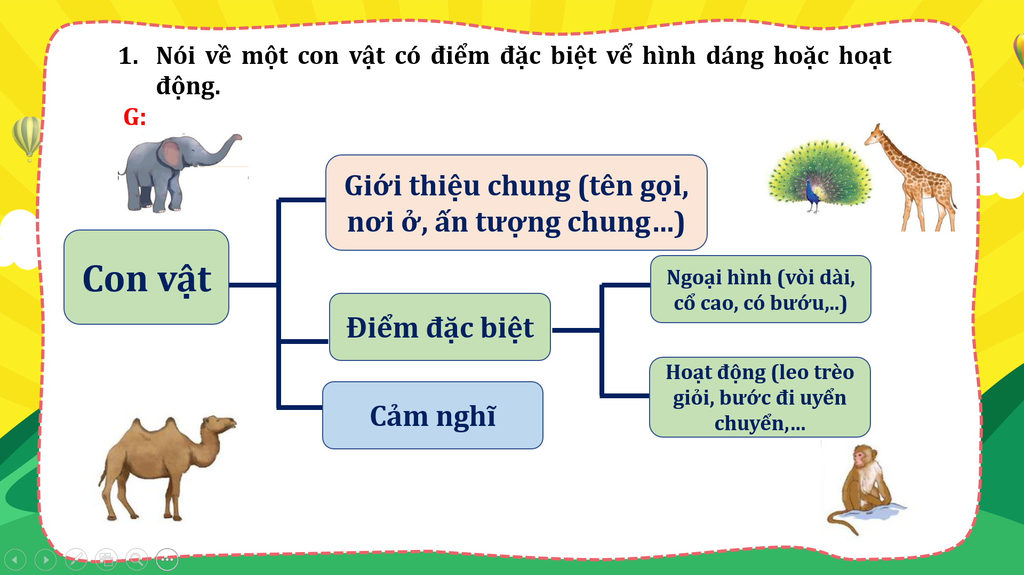

Slide 5

开头
Quan sát và đọc nội dung từng tranh?
开头
Nêu những điều em biết về đặc điểm, hình dáng con vật đó?
Thảo luận nhóm 4
Cùng chia sẻ

Slide 6
2. Viết lại những điều em đã nói ở bài tập 1 thành một đoạn văn.

Slide 7
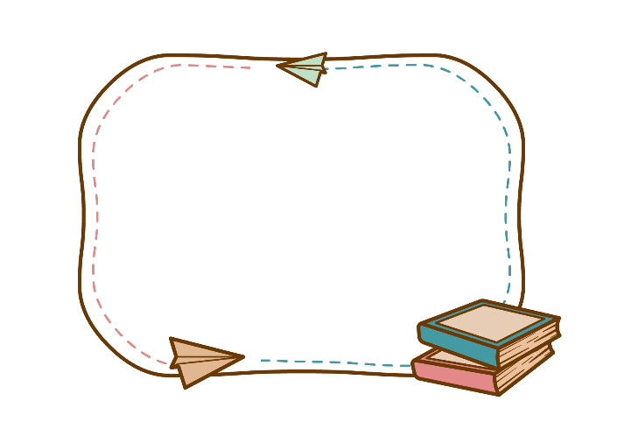

3. Trao đổi với bạn để góp ý cho nhau rồi chỉnh sửa bài viết.

Slide 8


Về nhà, em hãy chia sẻ bài viết của mình với những người thân trong gia đình .

Slide 9


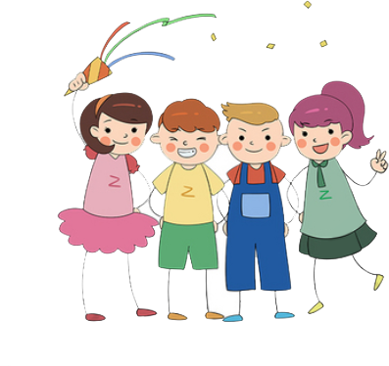

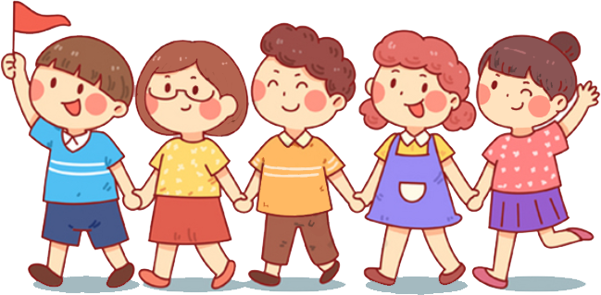
Notes:
Thiết kế: Hương Thảo – Zalo 0972.115.126. Các nick khác đều là giả mạo, ăn cắp chất xám.
Facebook: https://www.facebook.com/huongthaoGADT

